Slide 1
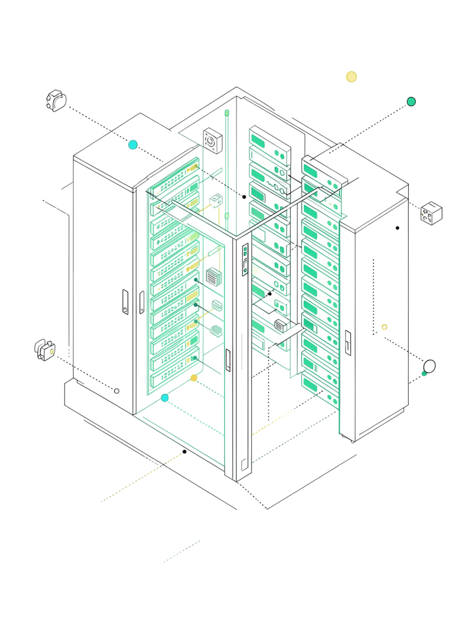

Зачем проверять данные в базе после API-запроса
HTTP-ответ 201 Created говорит, что сервер принял запрос — но не гарантирует, что данные действительно сохранились. Проверка через базу данных — это второй уровень верификации, который подтверждает реальное изменение состояния системы.
Ошибка может возникнуть между обработкой запроса и сохранением — пользователь не получит созданный объект, хотя API ответил успехом.

Slide 2
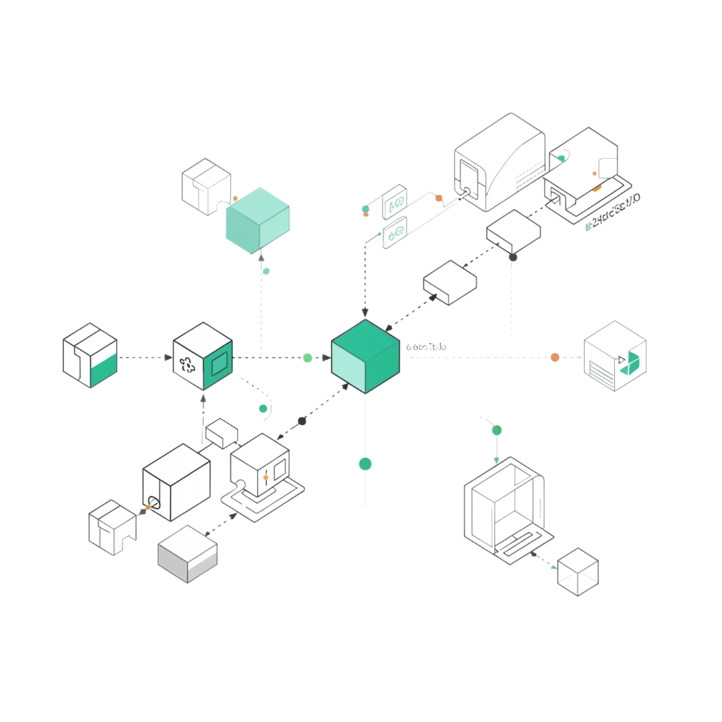
От запроса к записи в таблице
Сервер не просто копирует данные из POST-запроса в базу. Он обрабатывает информацию по внутренним правилам:
Проверяет и валидирует значения
Преобразует форматы данных
Добавляет автоматические поля: ID, дату, статус
Структура запроса может отличаться от структуры таблицы. Поэтому проверяйте не только переданные поля, но и значения, которые система создала сама.

Slide 3
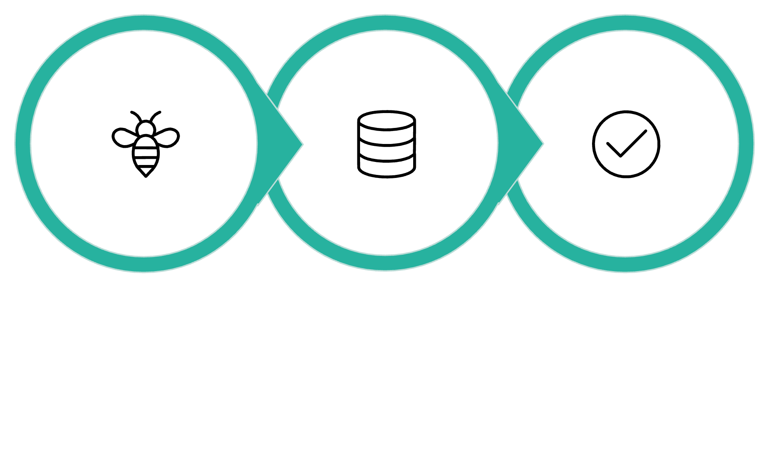
Поиск записи по идентификатору
API возвращает ID
Выполнить SQL по ID
Проверить запись
Сервер обычно возвращает ID созданного объекта. Используйте его для точного поиска: SELECT * FROM users WHERE id = 125; — это надёжнее, чем поиск по имени или email, где можно попасть на чужую запись.

Slide 4
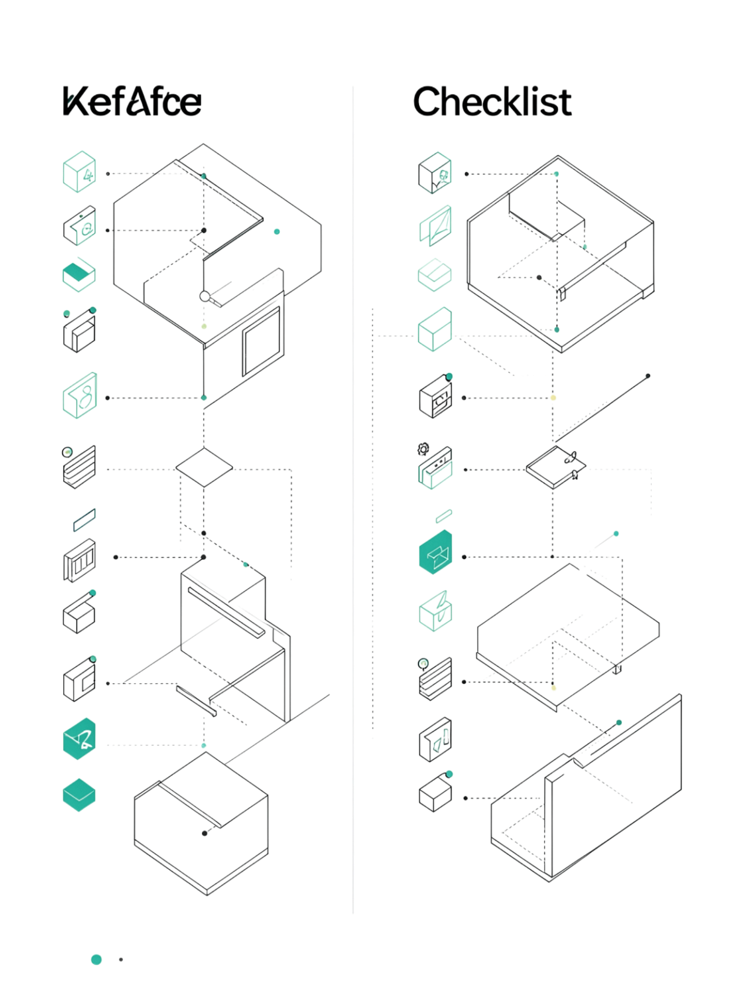



Состояние базы до и после
До запроса
Убедитесь, что объект с выбранным уникальным значением отсутствует в базе
Отправить запрос
Выполните POST-запрос и зафиксируйте возвращённый ID
После запроса
Повторно проверьте базу — запись должна появиться именно сейчас

Slide 5
Проверка корректности значений
Наличие записи — это только половина проверки. Важно убедиться, что сохранились правильные значения.
Система может автоматически преобразовывать данные по своим правилам — это не дефект, если предусмотрено требованиями.
Email → нижний регистр
Ivan@Mail.com → ivan@mail.com
Статус → начальное значение
Автоматически устанавливается «active» или «pending»
Телефон → форматирование
79001234567 → +7 (900) 123-45-67

Slide 6
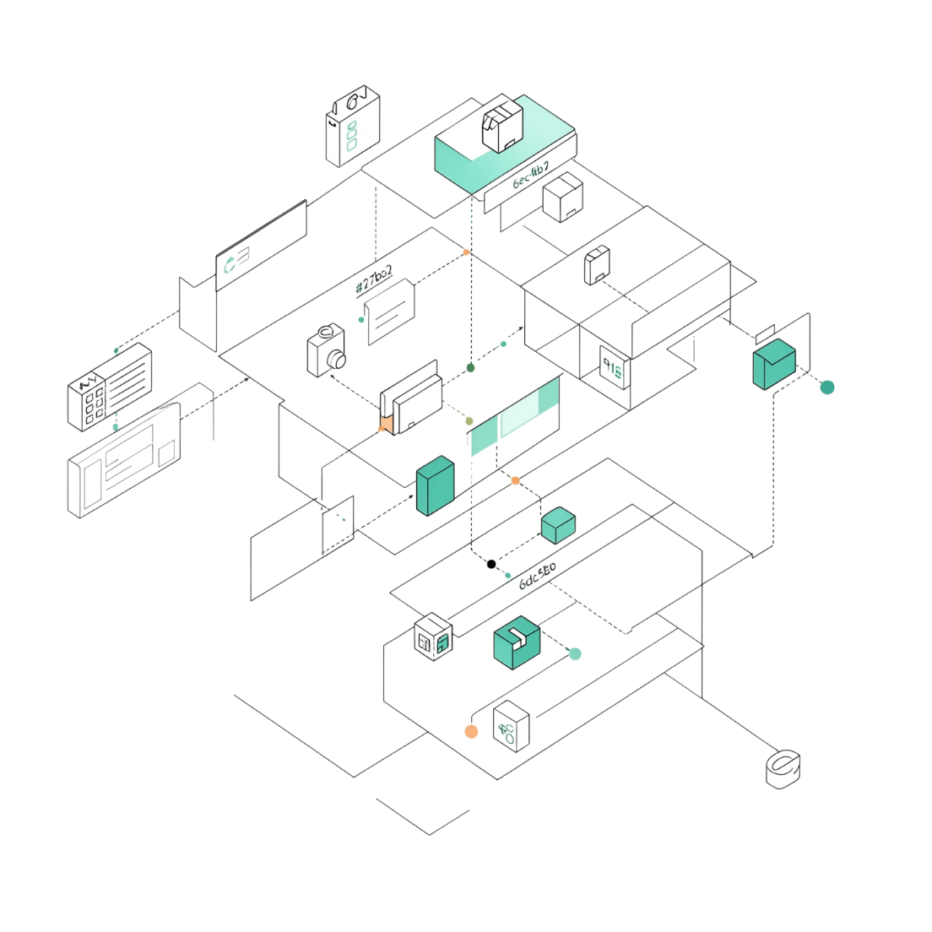

Полнота сохранения объекта
Один POST-запрос может создавать несколько записей в разных таблицах. Например, при создании заказа:
Основная информация о заказе — в таблице orders
Состав товаров — в таблице order_items
Частичное сохранение — когда основная запись создана, но связанные данные отсутствуют — это дефект, даже если API вернул успех.

Slide 7
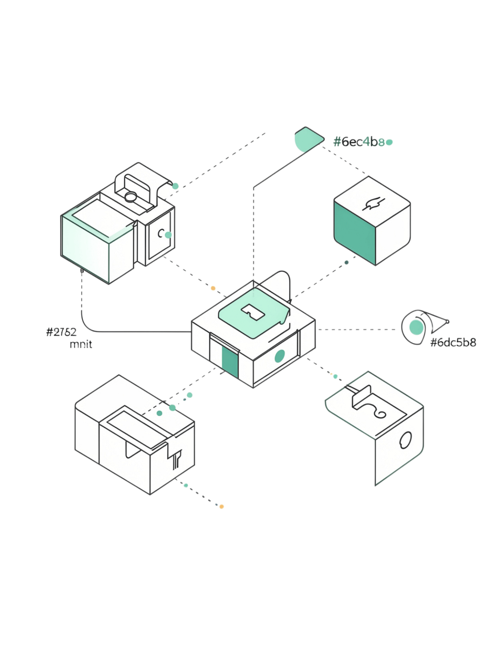
Фиксация данных в транзакции
Отдельное подключение
Незафиксированная транзакция
Проверяйте результат через новое соединение с базой — не через то же, что выполняло запрос
Пока транзакция не завершена, другие подключения не видят изменений — это нормально
Асинхронная обработка
Если данные сохраняются отдельным процессом, проверяйте появление записи в пределах установленного времени

Slide 8
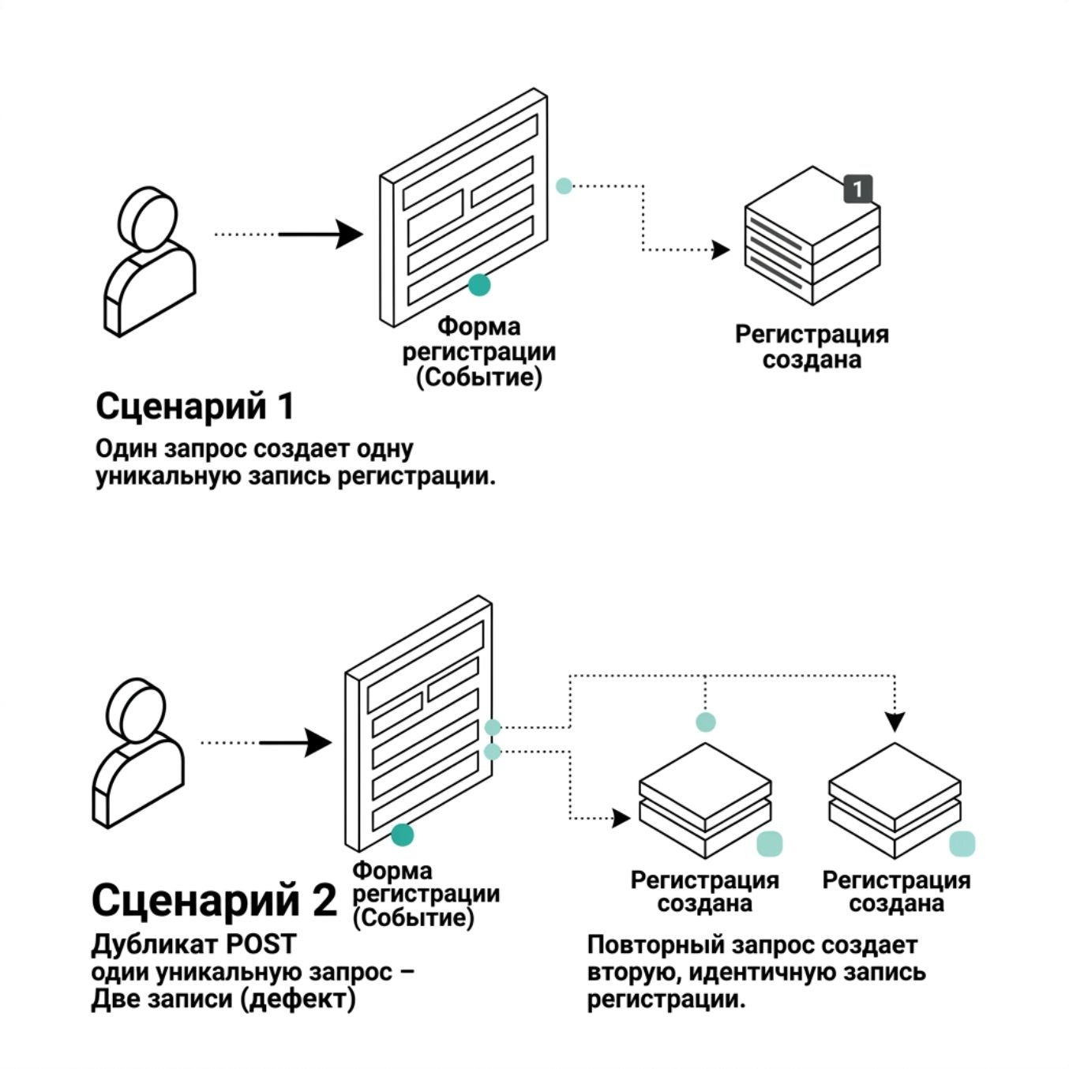
Защита от дублирования
Если пользователь повторит запрос из-за сетевого сбоя, может появиться дубликат. Метод POST сам по себе не защищает от этого.
Проверьте количество созданных записей: одна логическая операция должна создавать строго один объект. Некоторые API используют идентификаторы операций (idempotency key) для распознавания повторных запросов.

Slide 9
Почему запись может не найтись
Если после успешного запроса запись не обнаружена — сначала проверьте технические моменты, прежде чем фиксировать дефект.
Правильная база и схема?
Нужная таблица?
Задержка репликации?
Убедитесь, что обращаетесь именно к той таблице, куда должны попасть данные
В тестовых средах часто существует несколько экземпляров базы данных
Между основной базой и репликой может быть задержка синхронизации — проверяйте мастер-узел

Slide 10
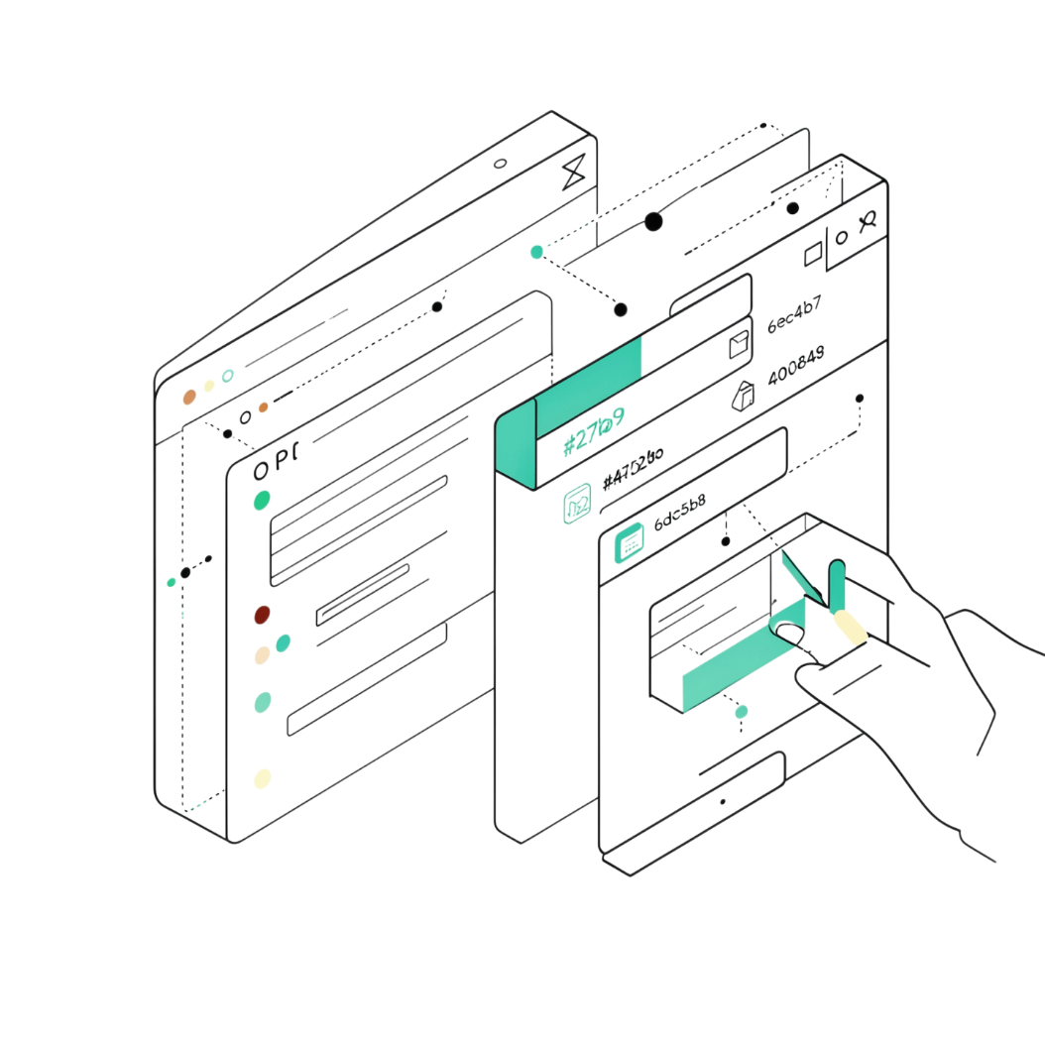

Полный сценарий проверки
Пример: POST-запрос на создание пользователя с именем Ivan и email ivan_test@example.com. Сервер возвращает ID 125.
Найти запись: SELECT * FROM users WHERE id = 125
Убедиться, что имя и email совпадают с отправленными
Проверить автоматические поля: дата создания, статус
Убедиться, что дубликаты не появились
Проверить, что все обязательные данные сохранены
При расхождении зафиксируйте запрос, ответ и фактическое состояние базы — это точно определит, на каком этапе проявляется проблема.

